Slide 1
Test tool watir Nhóm 22

Slide 2
Nội Dung
Giới Thiệu
Chức Năng
Cài Đặt
Hướng Dẫn Sử Dụng
Khó Khăn
Demo

Slide 3

Giới Thiệu Sơ lược về watir

Slide 4
Một vài thông tin về watir
Watir là một thư viện Ruby mã nguồn mở để tự động hóa các bài kiểm tra.
Watir tương tác với trình duyệt tương tự như cách mà con người làm: nhấp vào liên kết, điền vào biểu mẫu và xác thực văn bản, download và cả chụp ảnh màn hình.
Watir là công cụ kiểm thử do Chris Morris viết vào năm 2001 để điều khiển Internet Explorer thông qua giao diện COM (Component Object Model).
Hiện nay Watir đang được hỗ trợ bởi Selenium.
Watir là một phần mềm mã nguồn mở với license MIT.

Slide 5
Chức Năng
Watir có thể làm những gì?

Slide 6
Khả năng của WATIR
Cung cấp khả năng kiểm thử tự động các tính năng trên trang web:
Tự động tương tác với trình duyệt.
Chạy trên nhiều trình duyệt khác nhau.
Kiểm tra được nội dung và trạng thái phần tử.
Tương tác được với các hộp thoại và cửa sổ pop-up.
Tự động điền form và gửi biểu mẫu.

Slide 7
Ưu điểm của WATIR
Watir có các chức năng mạnh mẽ để hỗ trợ tập trung vào việc kiểm thử web:
Hỗ trợ kiểm thử nhiều trình duyệt.
Hỗ trợ đa dạng hệ điều hành.
Mã nguồn mở và miễn phí.
Tích hợp tốt với các framework kiểm thử.
Mô phỏng các thao tác giống cách người dung sử dụng web, hỗ trợ tốt cho việc kiểm tra giao diện web.

Slide 8

Cài đặt watir
Theo hướng dẫn từ trang chủ Watir

Slide 9
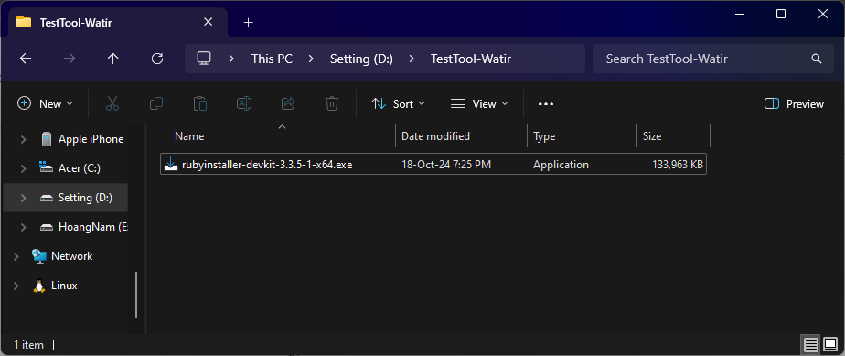
B1. cài đặt ruby và devkit
Cài đặt qua đường dẫn: https://rubyinstaller.org/downloads/
Cài đặt từ file vừa tải

Slide 10
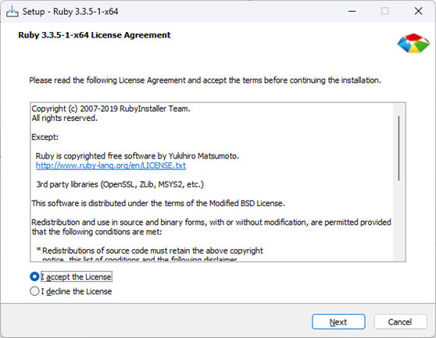
B1. cài đặt ruby và devkit
Chọn “I accept the license” để chấp nhận các điều khoản và nhấn “Next”

Slide 11
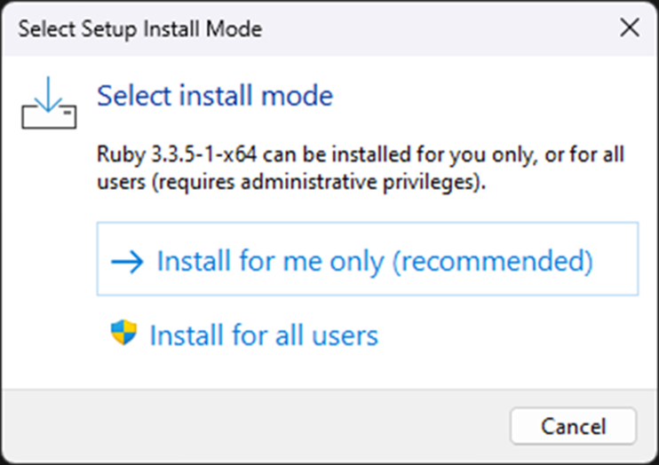
B1. cài đặt ruby và devkit
Chọn “Install for me only” để cài đặt cho user hiện tại.
Chọn “Install for all users” để cài đặt cho mọi user (cần cấp quyền administrator).

Slide 12
B1. cài đặt ruby và devkit
Chọn “I accept the license” để chấp nhận các điều khoản và nhấn “Next”

Slide 13
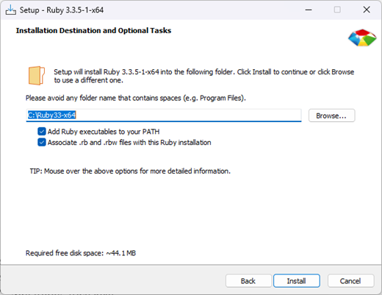
B1. cài đặt ruby và devkit
Chọn thư mục lưu trữ và nhấn “Install”

Slide 14
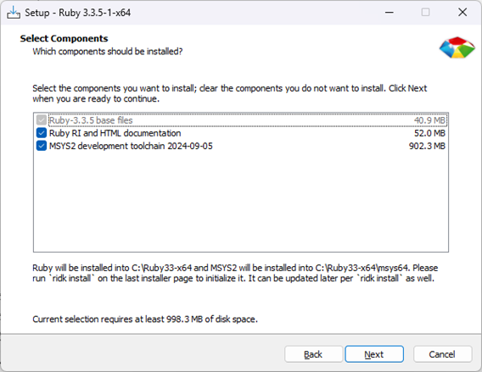
B1. cài đặt ruby và devkit
Chọn tất cả các components và nhấn “Next”

Slide 15
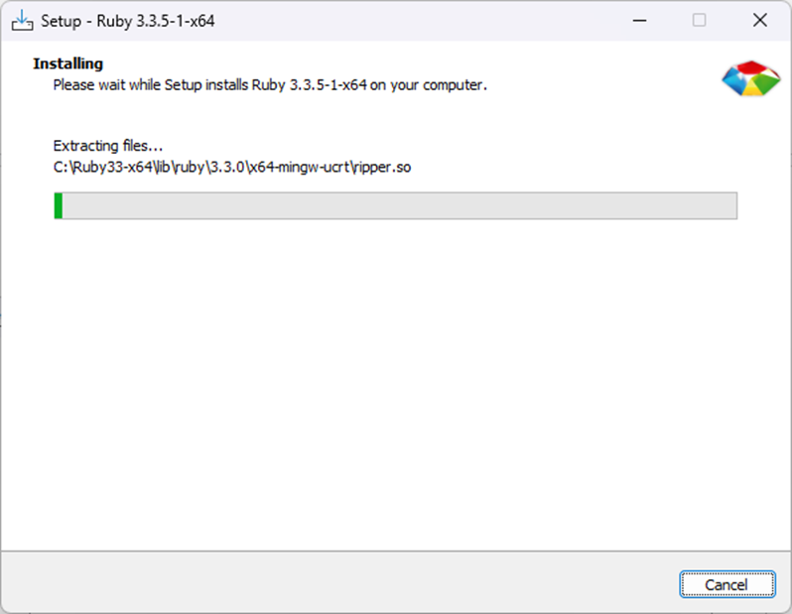
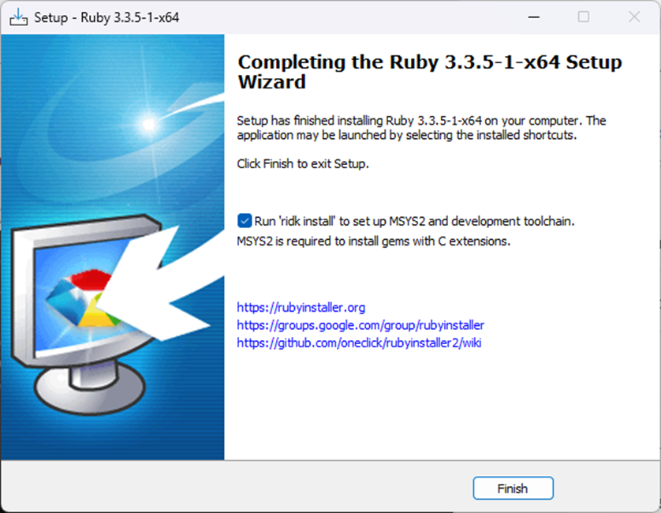
B1. cài đặt ruby và devkit
Chờ đợi quá trình cài đặt hoàn tất và nhấn chọn “Finish”

Slide 16
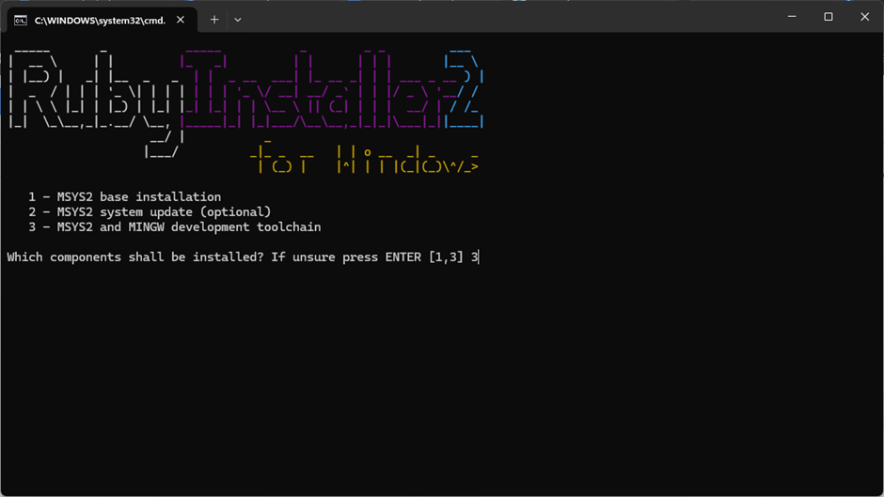
B1. cài đặt ruby và devkit
Một cửa sổ cmd sẽ xuất hiện
Nhập “3” và nhấn Enter

Slide 17
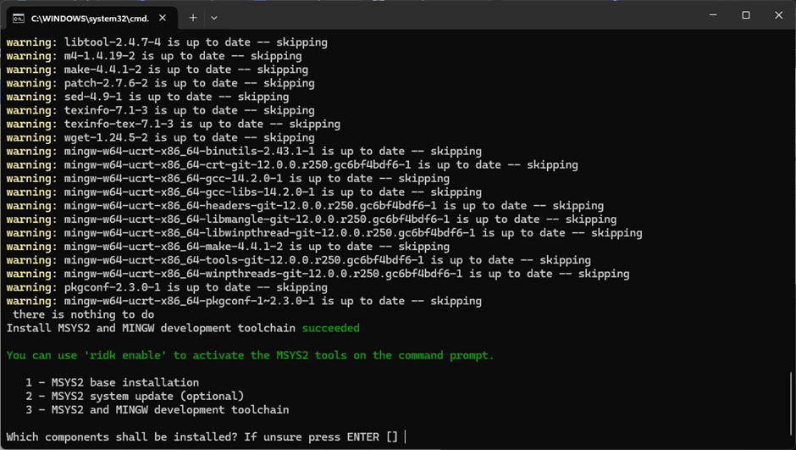
B1. cài đặt ruby và devkit
Đã cài đặt thành công, nhấn Enter để thoát trình cài đặt

Slide 18
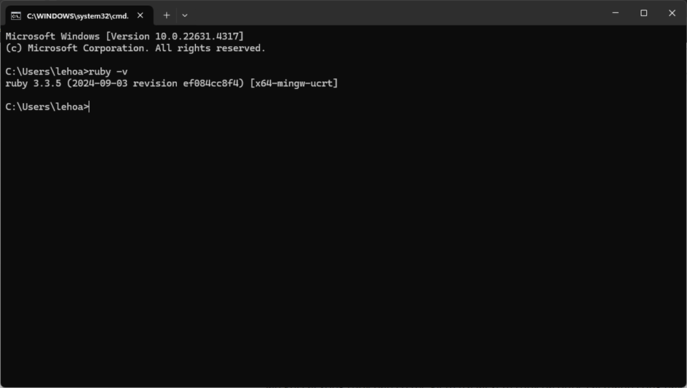
B1. cài đặt ruby và devkit
Để kiểm tra đã cài đặt thành công hay chưa, nhập lệnh sau vào command prompt:
ruby -v

Slide 19
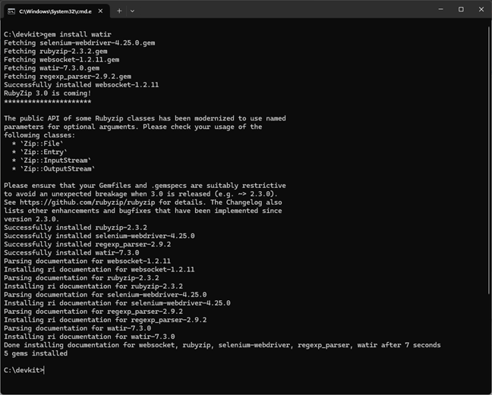
B2. cài đặt watir
Cài đặt watir với lệnh sau:
gem install watir

Slide 20
Hướng Dẫn cách viết một file kiểm thử với watir

Slide 21

Tạo một file kiểm thử
Chuẩn bị:
Một thư mục chứa file kiểm thử.
IDE (vd: Visual Studio Code)
Tạo file ruby để kiểm thử: demo.rb

Slide 22
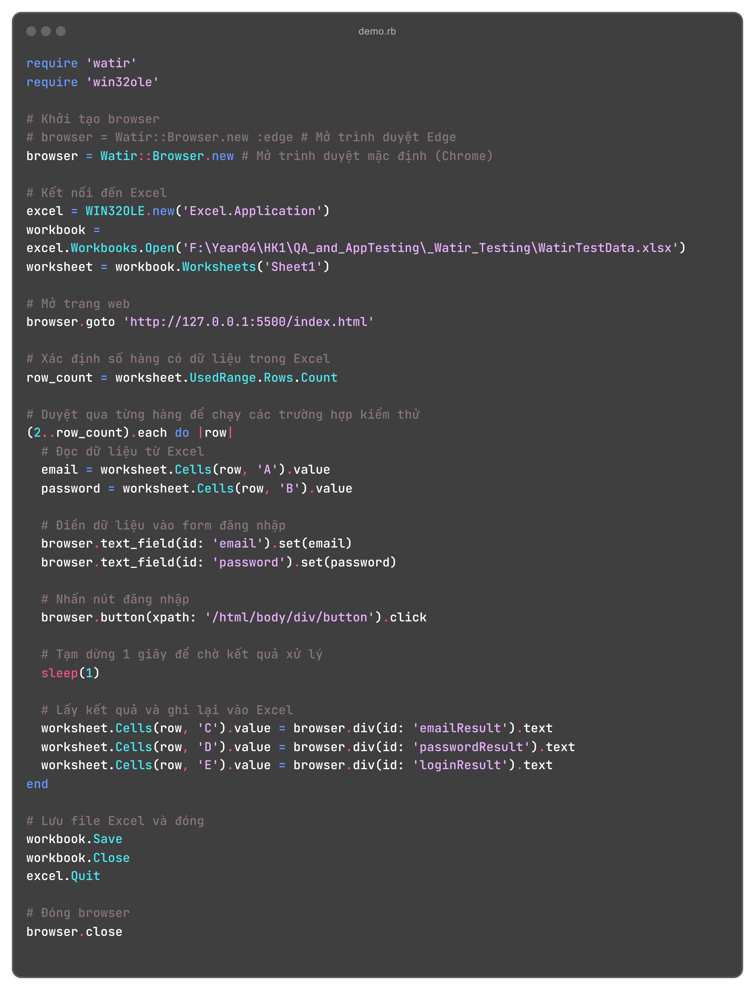
Viết code để thực hiện kiểm thử

Slide 23
Viết code để thực hiện kiểm thử

Slide 24
Viết code để thực hiện kiểm thử

Slide 25
Viết code để thực hiện kiểm thử

Slide 26
Viết code để thực hiện kiểm thử

Slide 27
Viết code để thực hiện kiểm thử

Slide 28
Viết code để thực hiện kiểm thử

Slide 29

Viết code để thực hiện kiểm thử

Slide 30
Đánh giá
- Nhược điểm của watir
- So sánh với các test tool khác

Slide 31

Nhược điểm của watir
Hạn chế ngôn ngữ lập trình
Hạn chế về khả năng mở rộng
Cộng đồng sử dụng và tài liệu hỗ trợ ít
Không tích hợp với các test tool phổ biến như Junit hoặc TestNG
Rất hạn chế trong việc kiểm thử trên thiết bị di động

Slide 32
So sánh với junit và selenium
Tiêu chí | Watir | JUnit | Selenium
Mục đích chính | Kiểm thử tự động cho trình duyệt web | Kiểm thử đơn vị (Unit Test) | Kiểm thử tự động cho trình duyệt web
Ngôn ngữ hỗ trợ | Ruby | Java | Đa ngôn ngữ (Java, Python, C#)
Độ phổ biến | Ít phổ biến so với Selenium | Rất phổ biến trong kiểm thử đơn vị | Rất phổ biến cho kiểm thử trình duyệt web
Độ phức tạp | Dễ sử dụng, đặc biệt với Ruby | Đơn giản khi sử dụng trong Java project | Phức tạp, cần phải setup WebDriver
Tính năng kiểm thử | Hỗ trợ kiểm thử dựa trên trình duyệt web | Không hỗ trợ kiểm thử trình duyệt | Hỗ trợ kiểm thử dựa trên trình duyệt web

Slide 33
So sánh với junit và selenium
Tiêu chí | Watir | JUnit | Selenium
Tài liệu và hỗ trợ | Tài liệu ít, đã ngừng cập nhật vài tháng gần đây | Tài liệu phong phú, cập nhật thường xuyên | Tài liệu rất phong phú, thường xuyên cập nhật
Độ tin cậy | Ổn định cho các dự án đơn giản | Độ uy tín cao trong kiểm thử đơn vị | Rất ổn định và tin cậy cho kiểm thử web
Khả năng tương tác với JavaScript | Hỗ trợ tốt | Không hỗ trợ | Hỗ trợ tốt
Chi phí sử dụng | Miễn phí, mã nguồn mở | Miễn phí, mã nguồn mở | Miễn phí, mã nguồn mở

Slide 34
DEMO
Quá trình kiểm thử với Watir

Slide 35
Bảng phân tích
Tài khoản test mặc định:
Email: test@fit.iuh.edu.vn
Password: Test@1234
Condition | Valid Par | Invalid Par | Valid Boundary | Invalid Boundary
Email | Đúng định dạng của email (Ví dụ hợp lệ: example@gmail.com) | Không đúng định dạng của Email
 |  | Tài khoản không tồn tại
 |  | Rỗng
Password | Ít nhất 8 ký tự, có ít nhất 1 ký tự hoa ,phải có ít nhất 1 ký tự đặc biệt và phải bắt đầu bằng chữ cái. | [0, 7] | 8 | 0
 |  |  |  | 7
 |  | Không chứa ký tự đặc biệt
 |  | Không bắt đầu bằng chữ cái
 |  | Rỗng

Slide 36
Thank you for watching
Lê Minh Bảo – 21007881
Lê Hoàng Nam – 21002211
Nguyễn Hồng Đức - 21027171

